Slide 1
Opdracht Smart Business BMC
Woensdag 15 november
Jesse, Jordi en Miranda

Slide 2
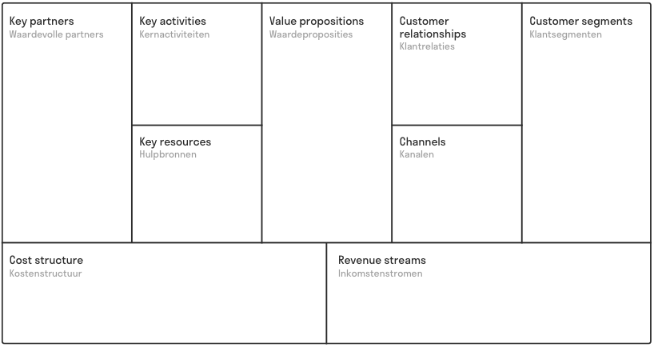
Prefabricage Fabriek Kropman
Prefabriceren
100% betrouwbaar
Klanten voor mond tot mond reclame
After service door totaal onderhoud
Andere grote gebouwen
Service
Roestvrijstaal
Kropman
Prefabricage
Farmaceutische, voedsel of stofvrije gebouwen
Totaal onderhoud
Lassers
Volledige documentatie
Beurzen
Prefab Tekeningen
Mond tot mond
Gemak op de bouw
Controlepapieren
Naamsbekendheid
Controles
Documentatie
Installaties
Totaal controles
Not first time right
Servicecontracten

Slide 3
Prefabricage Fabriek Kropman
Prefabriceren
100% betrouwbaar
Klanten voor mond tot mond reclame
After service door totaal onderhoud
Andere grote gebouwen
Service
Roestvrijstaal
Kropman
Prefabricage
Farmaceutische, voedsel of stofvrije gebouwen
Totaal onderhoud
Lassers
Volledige documentatie
Beurzen
Prefab Tekeningen
Mond tot mond
Gemak op de bouw
Controlepapieren
Naamsbekendheid
Controles
Documentatie
Installaties
Totaal controles
Not first time right
Servicecontracten

Slide 4
Waardebon Kropman
Digitaliseren
First time Right verbeteren
Voortgang van een project beter in kaart brengen
Managementinformatie in kaart brengen

